Slide 1
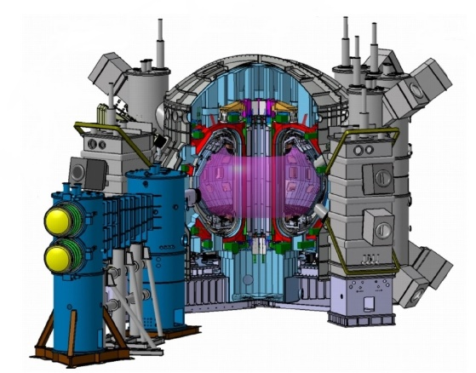
Étude et modélisation d’essais réalisés sur des aimants supraconducteurs à température cryogénique

Slide 2
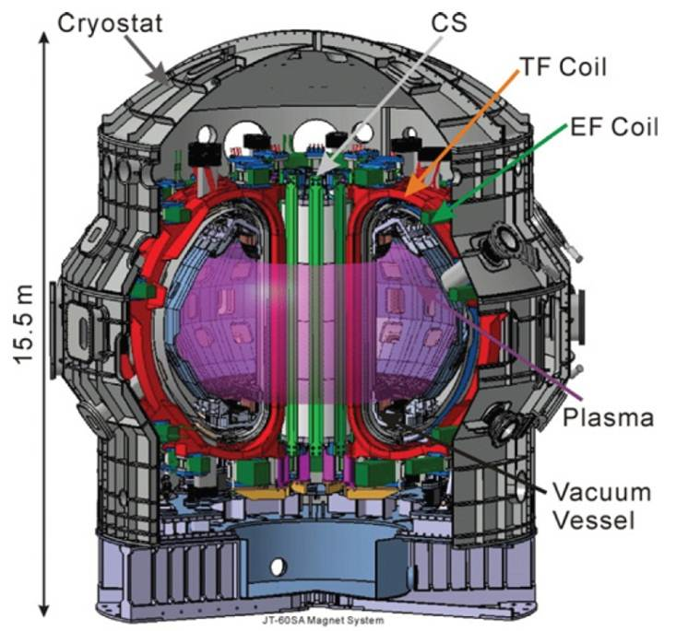
I. Contexte et objectif de mon stage

Slide 3
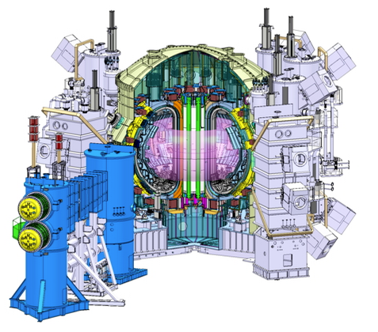
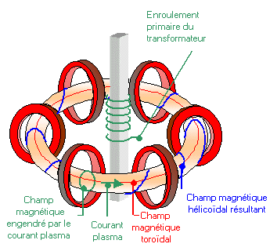
Contexte et objectif de mon stage
Le projet JT-60SA
Le projet JT-60SA consiste en la réalisation d’un tokamak doté d’aimants supraconducteurs et capable de confiner un plasma de deutérium de plusieurs millions de degrés kelvins
Il servira entre autres à mieux comprendre et à optimiser le plasma qui sera créé dans le tokamak du projet ITER
Ce projet est réalisé en partenariat entre le Japon et l’Europe, et cette dernière est chargée de concevoir, fabriquer et tester les 18 bobines supraconductrices du champ toroïdal de ce tokamak

Slide 4
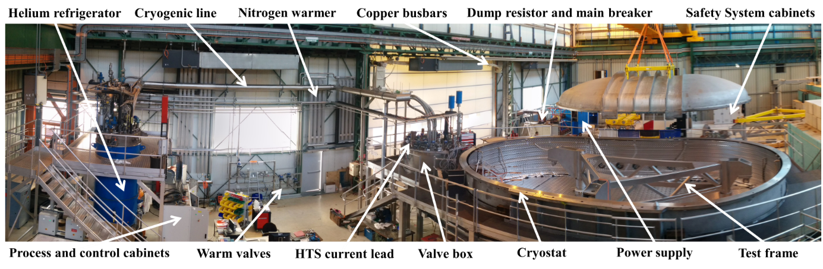
Contexte et objectif de mon stage
La station d’essais JT-60SA du CEA Saclay
Le CEA Saclay a été chargé de réaliser les tests à froid sur les 18 aimants toroïdaux de JT-60SA
Cela passe par la réalisation d’une station de tests, dont les principaux composants sont un cryostat, un réfrigérateur d’hélium et une alimentation électrique
Le but de cette opération est double :
  S’assurer du bon fonctionnement des aimants dans les conditions nominales de JT-60SA : 5 K et 25.7 kA
  Etudier le comportement physique des aimants lorsque l’on se rapproche de la température de quench : 7.5 K et 25.7 kA
Notes:
Reste une phrase en anglais

Slide 5
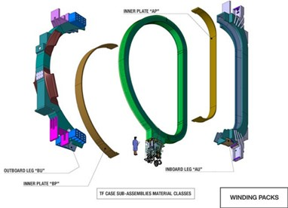
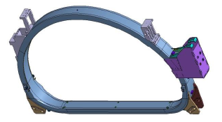
Contexte et objectif de mon stage
Description des aimants toroïdaux du tokamak JT-60SA
Le noyau inductif de chaque aimant est formé par l’enroulement d’un conducteur supraconducteur, l’alliage de Niobium-Titane (NbTi), pour former un bobinage
Ce bobinage est protégé par une “boite à bobine” en acier inoxydable
L’ensemble forme un objet ayant la forme d’un “D”, de 7 m x 4 m, pesant 15 tonnes
Notes:
Reste une phrase en anglais

Slide 6
Contexte et objectif de mon stage
Description des aimants toroïdaux du tokamak JT-60SA
Représentation du bobinage
Le bobinage est réalisé par l’enroulement en 72 spires de conducteurs en câble-en-conduit composé de NbTi, de cuivre et d’acier inoxydable
Les spires de conducteur sont séparées par une fine couche d’isolant
Ce premier ensemble forme une “galette” de 113 mètres de long
L’aimant final est un empilement de 12 galettes
Vue de dessus
Notes:
Reste une phrase en anglais

Slide 7
Contexte et objectif de mon stage
Description des aimants toroïdaux du tokamak JT-60SA
Une spire
Représentation du bobinage
Brins de NbTi
(324 par conducteur, 0,81 mm)
Brins de Cu
(162 par conducteur, 0,81 mm)
Jaquette en acier inoxydable
Isolant G10
Une galette
22 mm
Vue de dessus
Représentation d’une section
Notes:
Reste une phrase en anglais

Slide 8
Contexte et objectif de mon stage
Description des aimants toroïdaux du tokamak JT-60SA
Représentation du bobinage
Le bobinage est maintenu à température cryogénique par la circulation d’hélium supercritique à l’intérieur des câbles conducteurs
Notes:
Reste une phrase en anglais

Slide 9
Contexte et objectif de mon stage
Description des aimants toroïdaux du tokamak JT-60SA
Canaux de circulation d’hélium
Représentation de la boîte à bobine
La boîte à bobine qui recouvre le bobinage est aussi refroidie par de l’hélium supercritique dans des canaux spécifiques
boîte à bobine en acier inoxydable
Notes:
Reste une phrase en anglais

Slide 10
Contexte et objectif de mon stage
Description des aimants toroïdaux du tokamak JT-60SA
Représentation de la boîte à bobine
Notes:
Reste une phrase en anglais

Slide 11
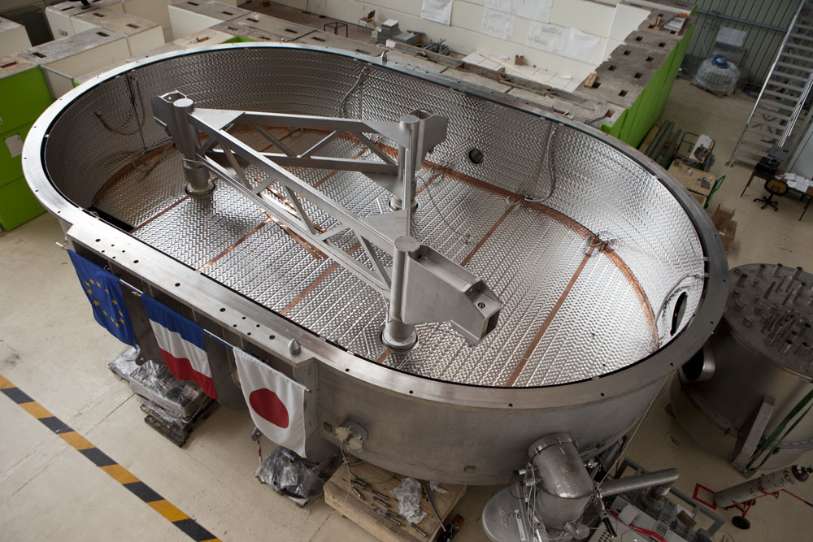
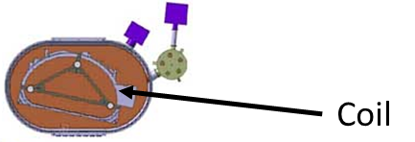
Contexte et objectif de mon stage
Description des conditions de test
Ecran themique
L’aimant est testé sous vide à l’intérieur d’un cryostat (10⁻⁵ mbar)
Les écrans thermiques à l’intérieur du cryostat sont refroidies avec de l’azote liquide à 80 K
L’on fait circuler de l’hélium supercritique dans l’aimant pour le refroidir de 300 K à 5 K
On teste enfin l’aimant en courant à 5 K
12 mètres
Notes:
Rajouter une longueur sur le schéma
Décrire plutôt les tests / conditions de tests :
Vide dans le cryostat (10-5 mbar)
Refroidissement des écrans thermiques avec de l’azote liquide à 80 K (mettre écrans dans légende)
Circulation d’hélium dans l’aimant pour le refroidir de 300 K à 5 K
Tests en courant à 5 K

Slide 12
Contexte et objectif de mon stage
Besoin d’une connaissance plus fine de l’état thermohydraulique de l’aimant / de l’hélium circulant à l’intérieur pour mener à bien les phases de test :
  puissance de réfrigération de l’hélium nécessaire à chaque instant
  respect de spécifications portant sur les aimants (gradient thermique maximum entre chaque spire, etc.)
Nécessité d’une modélisation numérique fine de l’aimant
  Au début de mon stage, il n’existe que des modèles 0D qui considère l’ensemble de l’aimant comme une masse refroidie de façon uniforme
But de mon stage : concevoir et réaliser un modèle numérique donnant l’évolution de l’état thermohydraulique de l’aimant lors des différentes phases de test

Slide 13
II. Modélisation thermohydraulique de l’aimant

Slide 14
Modélisation thermohydraulique de l’aimant
Identification des différents phénomènes d’échanges de chaleur
Cryostat à 90 K
Le bobinage échange de la chaleur avec :
  l’hélium-bobinage par conducto-convection (et vice-versa)
  la boîte à bobine par conduction (et vice-versa)
Les différentes spires s’échangent de la chaleur entre elles par conduction
La boîte à bobine échange de la chaleur avec :
  l’hélium-boîte à bobine par conducto-convection (et vice-versa)
  l’écran d’azote par rayonnement
Les tests s’effectuant sur un large intervalle de température, il faut tenir compte de l’évolution des paramètres thermophysiques des différents matériaux mis en jeu
Les phénomènes sont fortement couplés les uns aux autres
Notes:
Mettre plutôt l’autre dessins avec les différents échanges
Reprendre le dessin de la slide 10 et montrer progressivement les différents échanges
- Ensuite mettre un dessin type slide 22 pour montrer la simplification au niveau d’une maille = masse homogène + canal anulaire (meme Dh et P mouillé)

Slide 15
Modélisation thermohydraulique de l’aimant
Identification des différents phénomènes d’échanges de chaleur
Cryostat à 90 K
Le bobinage échange de la chaleur avec :
  l’hélium-bobinage par conducto-convection (et vice-versa)
  la boîte à bobine par conduction (et vice-versa)
Les différentes spires s’échangent de la chaleur entre elles par conduction
La boîte à bobine échange de la chaleur avec :
  l’hélium-boîte à bobine par conducto-convection (et vice-versa)
  l’écran d’azote par rayonnement
Les tests s’effectuant sur un large intervalle de température, il faut tenir compte de l’évolution des paramètres thermophysiques des différents matériaux mis en jeu
Les phénomènes sont fortement couplés les uns aux autres
Notes:
Mettre plutôt l’autre dessins avec les différents échanges
Reprendre le dessin de la slide 10 et montrer progressivement les différents échanges
- Ensuite mettre un dessin type slide 22 pour montrer la simplification au niveau d’une maille = masse homogène + canal anulaire (meme Dh et P mouillé)

Slide 16
Modélisation thermohydraulique de l’aimant
Identification des différents phénomènes d’échanges de chaleur
Cryostat à 90 K
Le bobinage échange de la chaleur avec :
  l’hélium-bobinage par conducto-convection (et vice-versa)
  la boîte à bobine par conduction (et vice-versa)
Les différentes spires s’échangent de la chaleur entre elles par conduction
La boîte à bobine échange de la chaleur avec :
  l’hélium-boîte à bobine par conducto-convection (et vice-versa)
  l’écran d’azote par rayonnement
Les tests s’effectuant sur un large intervalle de température, il faut tenir compte de l’évolution des paramètres thermophysiques des différents matériaux mis en jeu
Les phénomènes sont fortement couplés les uns aux autres
Notes:
Mettre plutôt l’autre dessins avec les différents échanges
Reprendre le dessin de la slide 10 et montrer progressivement les différents échanges
- Ensuite mettre un dessin type slide 22 pour montrer la simplification au niveau d’une maille = masse homogène + canal anulaire (meme Dh et P mouillé)

Slide 17
Modélisation thermohydraulique de l’aimant
Identification des différents phénomènes d’échanges de chaleur
Cryostat à 90 K
Le bobinage échange de la chaleur avec :
  l’hélium-bobinage par conducto-convection (et vice-versa)
  la boîte à bobine par conduction (et vice-versa)
Les différentes spires s’échangent de la chaleur entre elles par conduction
La boîte à bobine échange de la chaleur avec :
  l’hélium-boîte à bobine par conducto-convection (et vice-versa)
  l’écran d’azote par rayonnement
Les tests s’effectuant sur un large intervalle de température, il faut tenir compte de l’évolution des paramètres thermophysiques des différents matériaux mis en jeu
Les phénomènes sont fortement couplés les uns aux autres
Notes:
Mettre plutôt l’autre dessins avec les différents échanges
Reprendre le dessin de la slide 10 et montrer progressivement les différents échanges
- Ensuite mettre un dessin type slide 22 pour montrer la simplification au niveau d’une maille = masse homogène + canal anulaire (meme Dh et P mouillé)

Slide 18
Modélisation thermohydraulique de l’aimant
Identification des différents phénomènes d’échanges de chaleur
Cryostat à 90 K
Le bobinage échange de la chaleur avec :
  l’hélium-bobinage par conducto-convection (et vice-versa)
  la boîte à bobine par conduction (et vice-versa)
Les différentes spires s’échangent de la chaleur entre elles par conduction
La boîte à bobine échange de la chaleur avec :
  l’hélium-boîte à bobine par conducto-convection (et vice-versa)
  l’écran d’azote par rayonnement
Les tests s’effectuant sur un large intervalle de température, il faut tenir compte de l’évolution des paramètres thermophysiques des différents matériaux mis en jeu
Les phénomènes sont fortement couplés les uns aux autres
Notes:
Mettre plutôt l’autre dessins avec les différents échanges
Reprendre le dessin de la slide 10 et montrer progressivement les différents échanges
- Ensuite mettre un dessin type slide 22 pour montrer la simplification au niveau d’une maille = masse homogène + canal anulaire (meme Dh et P mouillé)

Slide 19
Modélisation thermohydraulique de l’aimant
Identification des différents phénomènes d’échanges de chaleur
Cryostat à 90 K
Le bobinage échange de la chaleur avec :
  l’hélium-bobinage par conducto-convection (et vice-versa)
  la boîte à bobine par conduction (et vice-versa)
Les différentes spires s’échangent de la chaleur entre elles par conduction
La boîte à bobine échange de la chaleur avec :
  l’hélium-boîte à bobine par conducto-convection (et vice-versa)
  l’écran d’azote par rayonnement
Les tests s’effectuant sur un large intervalle de température, il faut tenir compte de l’évolution des paramètres thermophysiques des différents matériaux mis en jeu
Les phénomènes sont fortement couplés les uns aux autres
Notes:
Mettre plutôt l’autre dessins avec les différents échanges
Reprendre le dessin de la slide 10 et montrer progressivement les différents échanges
- Ensuite mettre un dessin type slide 22 pour montrer la simplification au niveau d’une maille = masse homogène + canal anulaire (meme Dh et P mouillé)

Slide 20
Modélisation thermohydraulique de l’aimant
Modélisation du bobinage
On découpe le bobinage en petits blocs (mailles-bobinage) uniformes en température
  On simplifie la géométrie complexe des conducteurs en représentant la maille i comme une conduite creuse dans laquelle circule de l’hélium
  La paroi de cette conduite est un alliage composé des différents éléments de la vraie maille, selon leurs proportions
Maille i+1
Maille i+1
Maille i
Représentation d’une maille de bobinage - Vue de dessus
Représentation d’une maille de bobinage - Section
Notes:
Pas utile

Slide 21
Modélisation thermohydraulique de l’aimant
Modélisation du bobinage
On cherche ensuite à écrire l’équation d’évolution de la température d’une maille
  on obtient ainsi l’évolution longitudinale de la température du bobinage
  il faut pour cela identifier les termes d’apport de chaleur à la maille
Q_{maille_i+1}
Q_{boîte à bobine}
Q_{maille_i-1}
Maille i
Q_{spire_ext}
Q_{spire_int}
Q_{boîte à bobine}
Représentation d’une maille de bobinage - Vue de dessus
Représentation d’une maille de bobinage - Section
Notes:
Pas utile

Slide 22
Modélisation thermohydraulique de l’aimant
Modélisation du bobinage
Équation de la chaleur pour la maille i
Maille i-1
Maille i+1
Maille i
Notes:
Mettre cette slide juste après 18 pour expliquer le maillage longitudinal

Slide 23
Modélisation thermohydraulique de l’aimant
Modélisation du bobinage
Équation de la chaleur pour la maille i
Maille i-1
Maille i+1
Maille i
Notes:
Mettre cette slide juste après 18 pour expliquer le maillage longitudinal

Slide 24
Modélisation thermohydraulique de l’aimant
Modélisation du bobinage
On modélise de même par discrétisation toutes les autres parties de l’aimant
Il faut aussi modéliser l’évolution des propriétés thermophysiques dans chacune des mailles (routines numériques)
Il y a ensuite une phase de discrétisation des équations :
  Schéma numérique explicite en différences finies
  Pas de temps variable pour assurer une convergence de calcul malgré les fortes variations des propriétés des matériaux et du fluide
Une fois indiqués tous les paramètres géométriques de l’aimant et fixées les conditions initiales (notamment l’évolution en fonction du temps de la température d’entrée de l’hélium dans l’aimant), le code calcule à chaque instant :
  la température dans chaque maille du bobinage et dans chaque maille de la boîte à bobine
  la température et la pression dans chaque maille de l’hélium_bobinage et de l’hélium_boîte à bobine
Notes:
Revoir le texte
- Indiquer choix schéma numérique explicite, différences finies et pas de temps variable pour assurer une convergence du calcul malgré les fortes variations de valeurs des termes « constants » de l’équation (pptés des matériaux et fluides)

Slide 25
III. Validation du modèle et premiers résultats

Slide 26
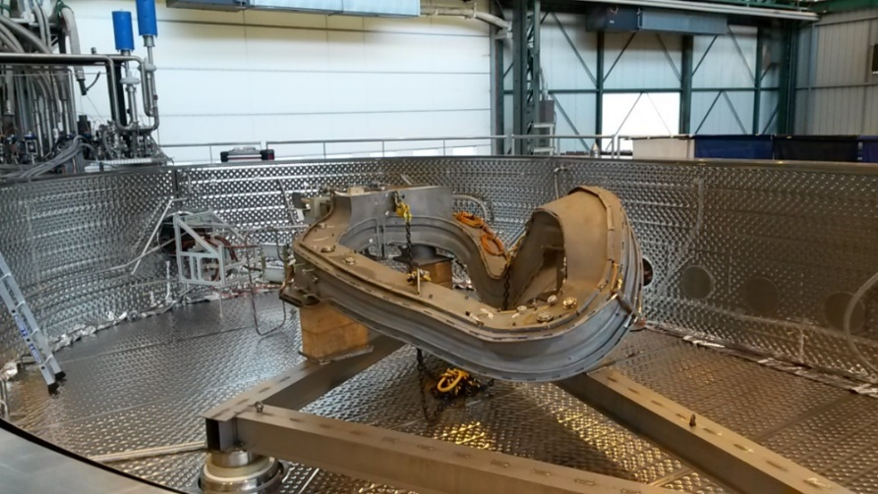
Validation du modèle et premiers résultats
Suivi d’une mise en froid de la Demo Coil
La Demo coil est un aimant prototype servant à valider le fonctionnement de la station avant l’arrivée des bobines JT-60SA ; elle pèse 5 tonnes
L’aimant, l’hélium et le cryostat sont initialement à 300 K
À l’instant 0 :
  on fait descendre l’écran à 90 K
  on fait circuler un débit de 0,65 g/s d’hélium dans le bobinage
  on fait circuler un débit de 8,35 g/s d’hélium dans la boîte à bobine
  on fait descendre la température de l’hélium en entrée de l’aimant d’un kelvin par heure (rampe de 1 K/h)
Notes:
Rajouter une phrase pour dire que c un aimant proto sur lequel on a fait la validation du fonctionnement de la station avant l’arrivée des aimants JT-60SA
Mettre masse 5 t
Expliquer que durant les 30 premières heures il y a eu des perturbations dans les conditions expérimentales (mettre la courbe avec toute la mise en froid et sélectionner la zone de comparaison qui nous intéresse) : mettre ça dans une deuxième slide qui explique « l’objectif des calculs »
Rajouter une phrase pour dire que le code a d’abord été benchmarké sur des cas simple avec un code 0 D

Slide 27
Validation du modèle et premiers résultats
Suivi d’une mise en froid de la Demo Coil
Températures de la boîte à bobine et de l’hélium en sortie de boîte à bobine
Notes:
Mettre des phrases :
On retrouve des évolution de températures proches calcul/exp
Le DT entre l’hélium et la masse du casing a été obtenu en fixant une résistance thermique de l’ordre de : X → indique un mauvais contact thermique entre les tubes hélium et l’aimant

Slide 28
Validation du modèle et premiers résultats
Suivi d’une mise en froid de la Demo Coil
Températures de la boîte à bobine et de l’hélium en sortie de boîte à bobine
Zone de mise en froid stable
Notes:
Mettre des phrases :
On retrouve des évolution de températures proches calcul/exp
Le DT entre l’hélium et la masse du casing a été obtenu en fixant une résistance thermique de l’ordre de : X → indique un mauvais contact thermique entre les tubes hélium et l’aimant

Slide 29
Validation du modèle et premiers résultats
Suivi d’une mise en froid de la Demo Coil
On retrouve des évolutions de températures proches entre calcul et expérience
Le ΔT entre l’hélium et la boîte à bobines a été obtenue en fixant une résistance thermique de l’ordre de 1,4 K/W
  Indique un mauvais contact thermique entre les canaux de circulation d’hélium et l’aimant
R_{ΔT} = 1,4 K/W
Notes:
Mettre des phrases :
On retrouve des évolution de températures proches calcul/exp
Le DT entre l’hélium et la masse du casing a été obtenu en fixant une résistance thermique de l’ordre de : X → indique un mauvais contact thermique entre les tubes hélium et l’aimant

Slide 30
Validation du modèle et premiers résultats
Suivi d’une mise en froid de la Demo Coil
On retrouve le bon ordre de grandeur du ratio entre la puissance radiative et la puissance extraite par l’hélium
Notes:
Mettre des phrases :
On retrouve des évolution de températures proches calcul/exp
Le DT entre l’hélium et la masse du casing a été obtenu en fixant une résistance thermique de l’ordre de : X → indique un mauvais contact thermique entre les tubes hélium et l’aimant

Slide 31
Validation du modèle et premiers résultats
Suivi d’une mise en froid de la Demo Coil
Le modèle nous permet d’obtenir les gradients thermiques longitudinaux et transversaux (respect des spécifications)
mardi 27 octobre 2015
Notes:
Indiquer à quel t a été pris ce profil
Rajouter par-dessus le profil hélium le profil winding
Rajouter phrase : le code nous permet de vérifier les DT max dans l’aimant et de valider que les gradients thermiques subits ne sont pas dangereux pour l’aimant

Slide 32
IV. Next steps

Slide 33
Next steps
Poursuite de la validation du modèle
Prise en compte de conditions limites variables en fonction du temps dans le modèle
Optimisation des valeurs des paramètres expérimentaux (émissivités, résistances thermiques, coefficients d’échange, etc.)
Notes:
Changer la phrase en :
prise en compte de conditions limites variables en fonction du temps dans le modèle
Optimisation des valeurs de constantes (émissivités, résistances thermiques, coeff d’échange, etc.)

Slide 34
Next steps
Poursuite de la validation du modèle
Comparer le modèle à davantage de mises en froid et de phases de test réel
Notes:
Reste une phrase en anglais

Slide 35
Next steps
Etude des tests sur les aimants JT-60SA
Outil de prédiction avant les véritables tests (carte de températures en fonction d’un jeu de conditions initiales)
Analyse physique des phénomènes apparaissant lors des mises en froid et des tests réels
Notes:
Prédiction + analyse physique des mise en froid et tests réels

Slide 36
Conclusion

Slide 37
Conclusion
L’étude du comportement physique des futurs aimants toroïdaux du tokamak JT-60SA lors des phases de test nécessite une connaissance fine de leur état thermohydraulique
Notre travail a donc consisté à réaliser un modèle de l’aimant prenant en compte les différents échanges thermiques en jeux ; ce modèle permet d’obtenir l’évolution temporelle de :
  la température dans chaque maille du bobinage et dans chaque maille de la boîte à bobine
  la température et la pression dans chaque maille de l’hélium_bobinage et de l’hélium_boîte à bobine
Les premiers résultats de la phase de validation du modèle reproduisent de manière satisfaisante les observations expérimentales et donne des informations intéressantes sur les gradients de température dans l’aimant
À terme, ce modèle est appelé à servir d’outil prédictif renseignant de façon précise sur l’évolution temporelle de l’état thermohydraulique des aimants toroïdaux du futur tokamak JT-60SA lors des tests qui auront lieu bientôt au service SACM du CEA SACLAY
Notes:
Revoir un peu le texte :
Première phrase
Dans 2ème rajouter : prise en compte des différents échanges thermiques en jeux. Enlever simpliste.
3ème : satisfaisant → reproduit de manière satisfaisante les observations expérimentales et donne des infos intéressantes sur les cartes de températures / gradients dans l’aimant. Mettre une autre phrase séparée pour la partie « affiner »

